Slide 1
CookKG
面向家庭菜单规划的食材知识图谱与 GraphRAG 系统
第一阶段：知识图谱构建与约束检索闭环
1
2
3
知识图谱构建
图谱约束检索
大模型知识注入
已完成
已完成
下一阶段
知识工程综合实践 · 第一阶段汇报 · 4 分钟
Notes:
【0:00–0:15】老师好，我们的课题是 CookKG，目标是做一个面向家庭菜单规划的食材知识图谱与 GraphRAG 系统。第一阶段先完成知识图谱构建和图谱约束检索，让系统能处理库存、补购上限和类别忌口。大模型知识注入放在下一阶段。

Slide 2
01
GraphRAG 技术路线
示例问题：有鸡蛋、洋葱和面包片，不吃辣椒，做 2 道菜，最多补购 2 种食材
知识图谱构建
图谱检索器
知识注入与 LLM
1
2
3
第一阶段完成
第一阶段完成
下一阶段
Markdown 规则解析
食材别名归一化
来源绑定预标注与人工审核
类别层级图遍历
必需与可选关系过滤
多道菜联合补购优化
HybridCypher 检索
局部子图与原文证据注入
生成带引用的解释与问答
当前闭环
结构化知识负责硬约束判断，推荐算法负责组合优化；后续 LLM 只解释检索证据，不决定硬约束
CookKG · 第一阶段
02
Notes:
【0:15–0:50】按照课程中的 GraphRAG 框架，我们明确了三项技术选择。第一，图谱构建采用规则解析、别名归一化和人工审核。第二，检索器先采用图遍历完成类别忌口，再结合联合补购优化。第三，下一阶段加入 HybridCypher，把局部子图和菜谱原文一起注入大模型。硬约束仍由图谱和算法判断，大模型只负责解释和带引用问答。

Slide 3
02
数据来源与构建流程
HowToCook 固定到提交 2b19c9e9…，保证每次构建使用同一版本
01
02
03
04
05
开源菜谱
规则解析
实体归一化
来源绑定草稿
审核门禁
370 个 Markdown
369 道非模板菜谱
原料、步骤、工具
保留原文证据位置
别名映射
关系状态与稳定 ID
100 道预标注
等待人工确认
严格推荐仅使用
10 道已审核菜谱
三层数据口径
来源层
草稿层
严格层
369
非模板菜谱
100
262 种食材 · 42 个选择组 · 0 人工确认
10
哈希绑定并通过人工审核，可进入正式推荐
100 道是可追溯预标注草稿，并非 100 道已审核数据
CookKG · 第一阶段
03
Notes:
【0:50–1:25】数据来自开源项目 HowToCook，并固定到一个提交版本。我们扫描 370 个 Markdown，其中 369 道是非模板菜谱。处理流程依次解析原料、步骤和工具，统一食材别名，保留每条关系的原文证据，然后生成预标注草稿并通过审核门禁。这里要区分三层数据：来源层 369 道，草稿层 100 道，但人工确认仍为零；严格层目前有 10 道，正式推荐只使用这 10 道。

Slide 4
03
实体、关系与约束语义
小炒肉
REQUIRES
小米椒
IS_A
辣椒
SUBCLASS_OF
蔬菜
排除“辣椒”
淘汰小炒肉
Recipe
Ingredient
IngredientCategory
IngredientCategory
五类实体
Recipe 菜谱
Ingredient 食材
IngredientCategory 类别
关系如何影响推荐
Tool 工具
ChoiceGroup 选择组
必需食材冲突
淘汰菜谱
可选食材冲突
保留菜谱并省略
六类关系
REQUIRES
OPTIONALLY_USES
ONE_OF
封闭选择组
从可用成员中选择
IS_A
SUBCLASS_OF
REQUIRES_TOOL
类别层级命中
保存推理路径用于解释
图谱保存“为什么被推荐或排除”的关系路径，后续可直接作为 GraphRAG 的结构化证据
CookKG · 第一阶段
04
Notes:
【1:25–2:05】图谱包含菜谱、食材、食材类别、工具和选择组五类实体。主要关系包括必需食材、可选食材、选择组、食材所属类别、类别层级和所需工具。以小炒肉为例，它必需使用小米椒，小米椒属于辣椒。用户排除辣椒时，系统沿类别关系找到小米椒，再沿必需关系淘汰小炒肉。必需冲突会淘汰，可选冲突只省略，选择组则从允许的成员中选取。系统还保存完整关系路径，供后续 GraphRAG 解释。

Slide 5
04
系统架构与数据流
离线建图
HowToCook
解析与归一化
预标注与审核
标准图
稳定数据与证据
固定版本
原文证据
门禁
NetworkX / Neo4j
当前在线链路
用户约束
图谱遍历
组合优化
FastAPI + UI
已完成真实联调
库存 / 忌口 / 菜数
层级排除
联合补购最少
结果与证据路径
完整 GraphRAG
向量检索
HybridCypher
证据注入
LLM
下一阶段
菜谱文本
图与文本融合
子图 + 原文
解释与引用问答
边界：LLM 生成解释，图谱与确定性算法执行忌口和补购约束
CookKG · 第一阶段
05
Notes:
【2:05–2:50】架构分成三条链路。离线阶段从固定菜谱出发，完成解析、归一化、预标注和审核，最终生成带证据的标准图。当前在线链路接收库存和忌口，先做图谱遍历，再做多道菜组合优化，通过 FastAPI 和页面返回结果。下一阶段加入向量检索和 HybridCypher，把局部子图与菜谱原文注入大模型。大模型可以解释推荐并回答问题，但忌口和补购约束仍由确定性算法执行。

Slide 6
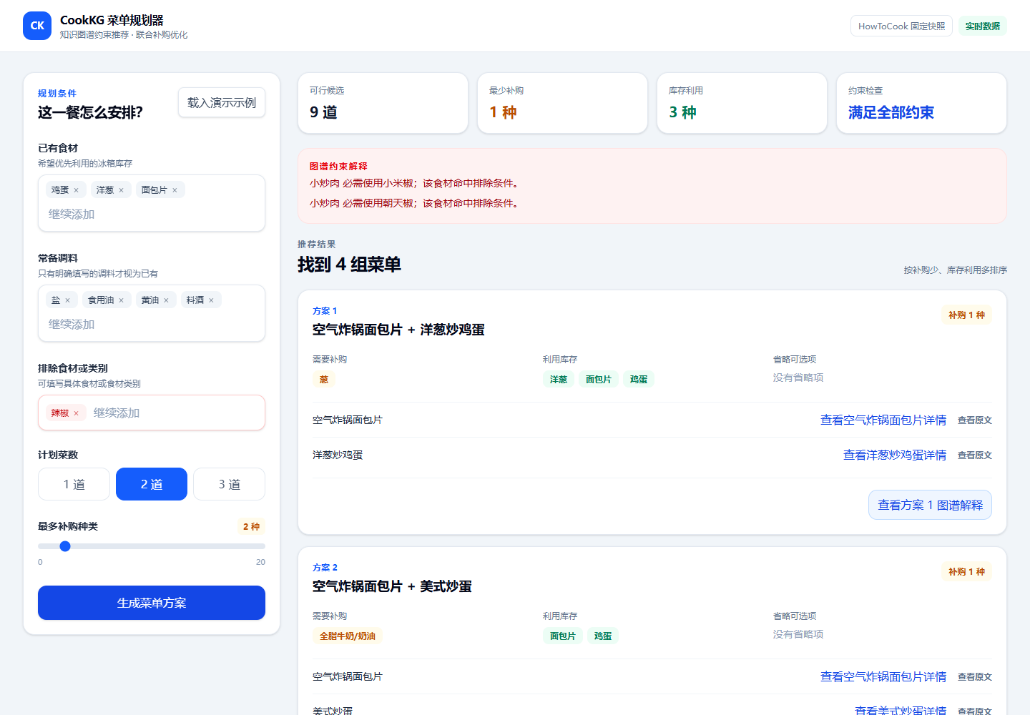
05
真实联调示例
输入
鸡蛋、洋葱、面包片
排除辣椒 · 2 道菜 · 最多补购 2 种
联合推荐
空气炸锅面包片 + 洋葱炒鸡蛋
只补购 1 种：葱
排除解释
小炒肉
必需
小米椒
属于
辣椒
Recipe
Ingredient
Category
辣椒类别命中小米椒，小炒肉退出候选
该流程已通过真实 FastAPI 浏览器端到端测试
CookKG · 第一阶段
06
Notes:
【2:50–3:30】这是连接真实 FastAPI 的页面。输入鸡蛋、洋葱和面包片，排除辣椒，做两道菜，最多补购两种。系统给出的第一方案是空气炸锅面包片加洋葱炒鸡蛋，合并后只补购葱。与此同时，小炒肉需要小米椒，小米椒属于辣椒，所以系统沿图谱路径把小炒肉排除。页面既给出菜单，也能说明每个硬约束如何生效。

Slide 7
06
第一阶段结果与后续计划
539
1,292
4
99 + 17
图谱节点
图谱关系
真实 API
后端与前端测试
下一阶段
1
2
3
4
完成 20 道双人独立标注与裁决
建立人工评测集
接入 Neo4j 与向量检索
注入局部子图与原文证据
再逐步审核 100 道草稿
比较约束违反率、补购种类数和引用正确率
实现 HybridCypher 检索
完成可引用的 GraphRAG 问答
阶段结论
已完成可运行的知识图谱与约束检索闭环，为下一阶段 GraphRAG 提供可信数据、检索接口和证据路径
CookKG · 第一阶段
07
Notes:
【3:30–4:00】第一阶段已经形成 539 个节点、1292 条关系的标准图，完成 4 个真实接口，并通过 99 个后端测试和 17 个前端测试。下一阶段先做 20 道双人独立标注和裁决，再扩大审核数据并建立人工评测集；随后接入 Neo4j、向量检索和 HybridCypher，把局部子图与原文证据注入大模型，完成带引用的 GraphRAG 问答。谢谢老师。

